Slide 1
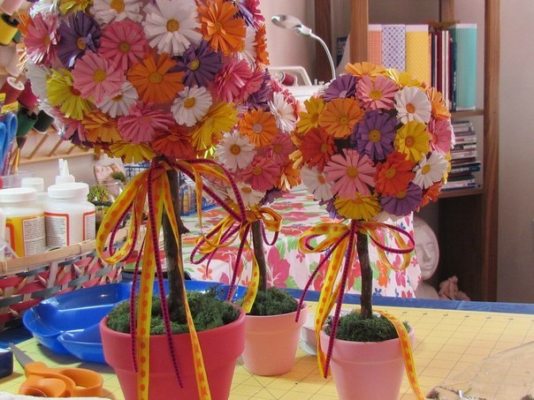
Топиарий
«РОМАШКИ»
Учитель –
Лютая Е.А.

Slide 2
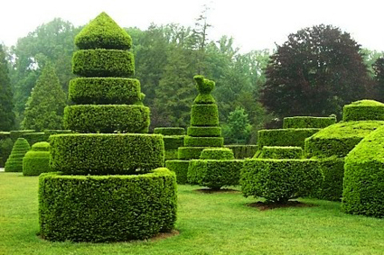
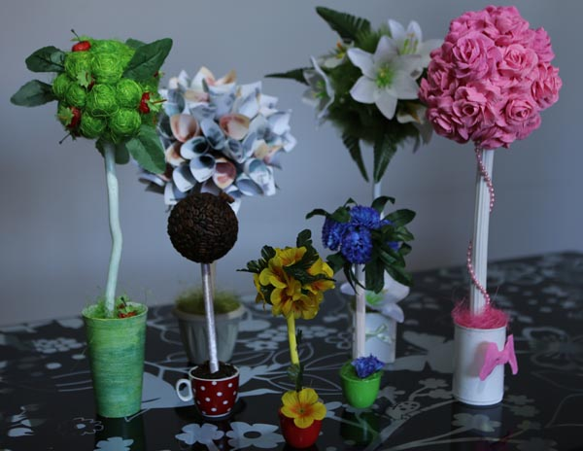
История возникновения
Первоначально «топиарий» означало искусство художественной и фигурной стрижки деревьев и кустарников.
Топиарное искусство возникло в Древней Персии.
В наши дни определение слова «топиарий» приобрело более широкий смысл.
Топиарий ( Дерево счастья) –
уже весьма привычное
украшение интерьера .

Slide 3
Необходимые инструменты и материалы:
цветная бумага;
горшок с песком или пенопластом;
шар, который можно вырезать из пенопласта для хранения техники или просто скомкать из бумаги, сформировав шар;
клей;
ножницы;
деревянный ствол или пластиковый прут для имитации ствола дерева, из которого растет топиарий;
ленты и флористическая трава для украшения поделки.

Slide 4
Ход работы
Наша работа будет проходить в несколько этапов:
Изготовление цветов
Изготовление основы (шара)
Изготовления и оформление ствола дерева
Соединение основы со стволом.
Наклеивание цветов на основу.
Приготовление подставки дерева.
Оформление подставки дерева
Окончательная сборка и оформление работы

Slide 5
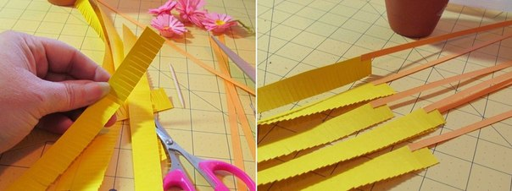
Заготовка полосок для цветов

Slide 6
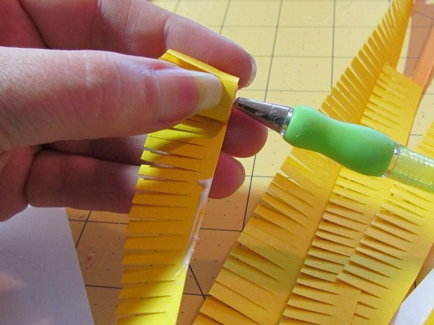
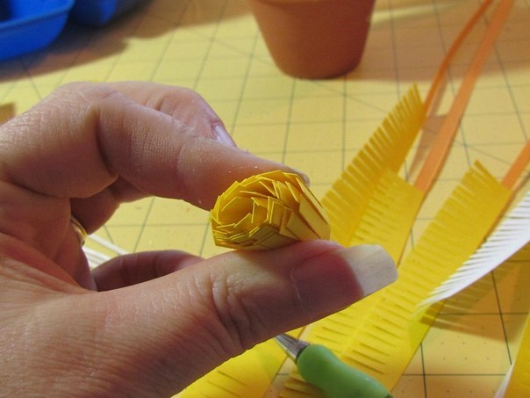
Формирование цветка

Slide 7
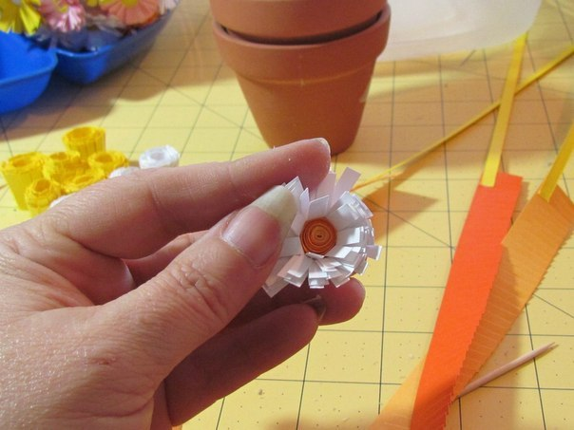
Формирование цветка

Slide 8
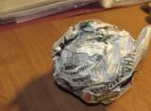
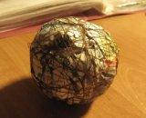
Сформировать шар

Slide 9
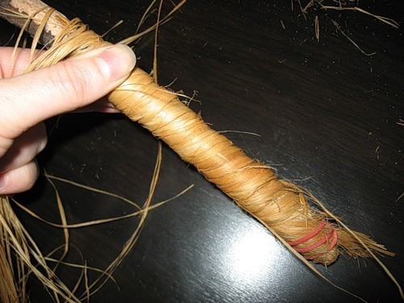
Оформление ствола

Slide 10
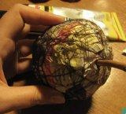
Соединение ствола с шаром

Slide 11
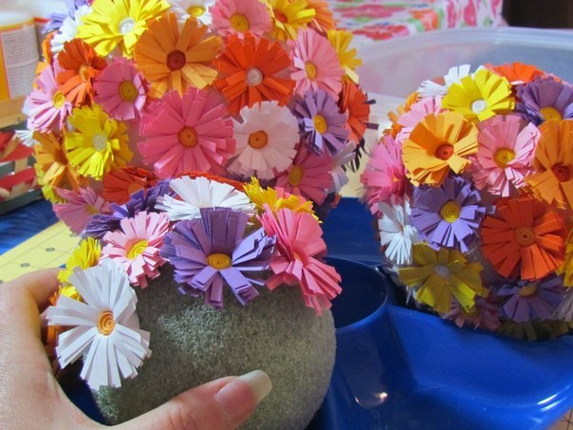
Наклейка цветов на основу

Slide 12
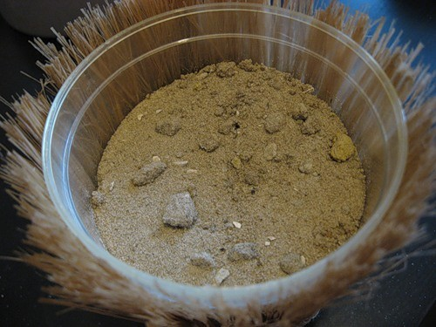
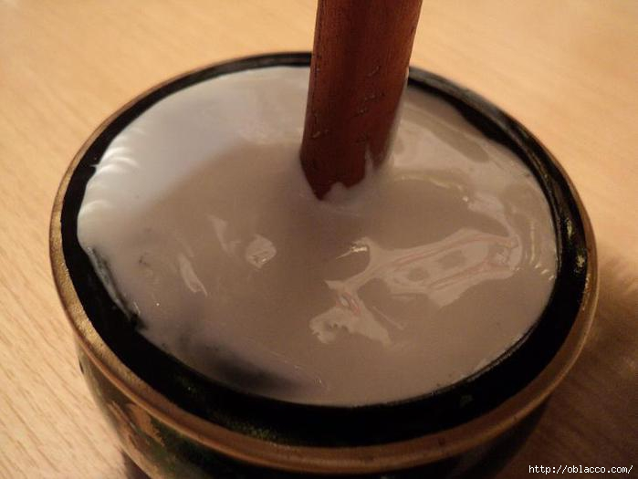
Приготовление подставки
дерева

Slide 13
Окончательная сборка и оформление
работы

Slide 14
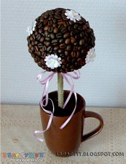
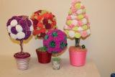
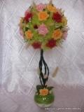
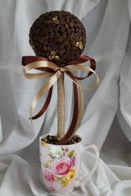
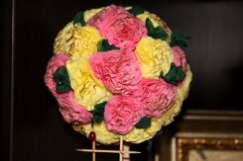
Могут быть и другие варианты:

Slide 15
ТВОРЧЕСКИХ
УСПЕХОВ!

